Slide 1
근대 일본의 사회와 문화
일본어일본학과 21901789 김준호

Slide 2
목차
메이지
  신분 제도
  경제 산업
  문화
다이쇼
  문화의 발달
  사회 문제
쇼와 전기
  제 1차 세계 대전
  제 2차 세계 대전

Slide 3
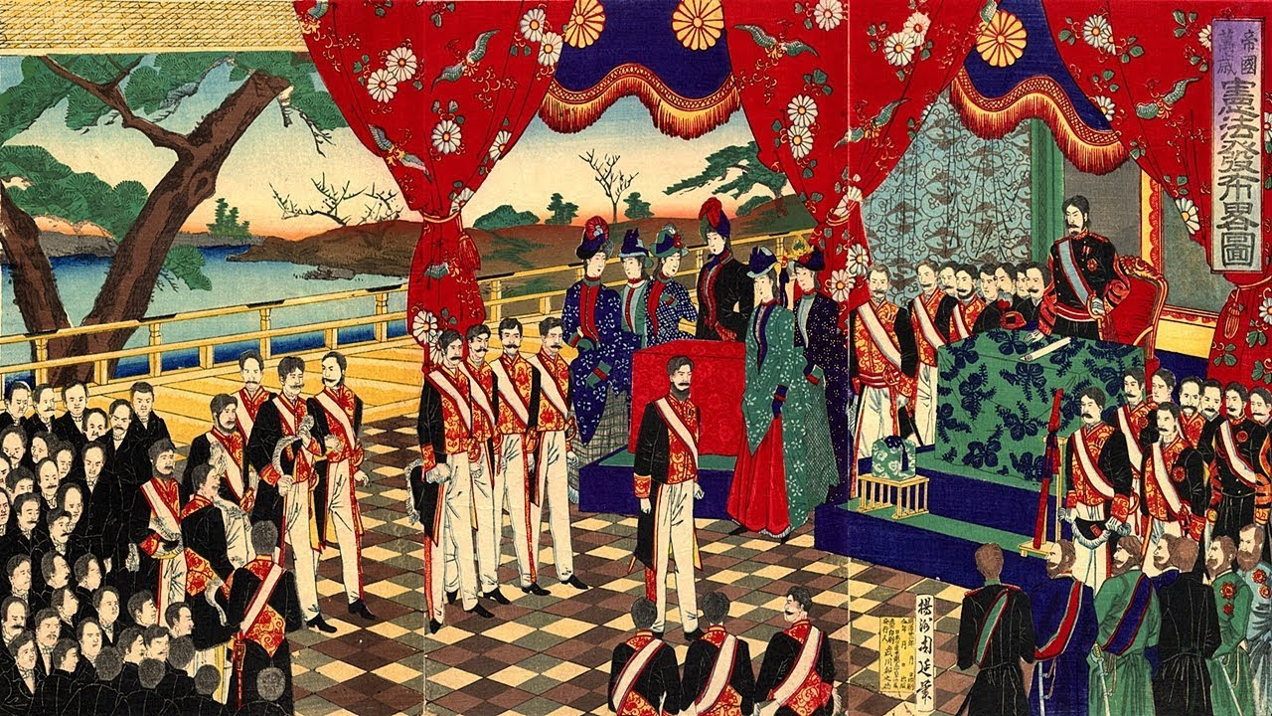
메이지

Slide 4
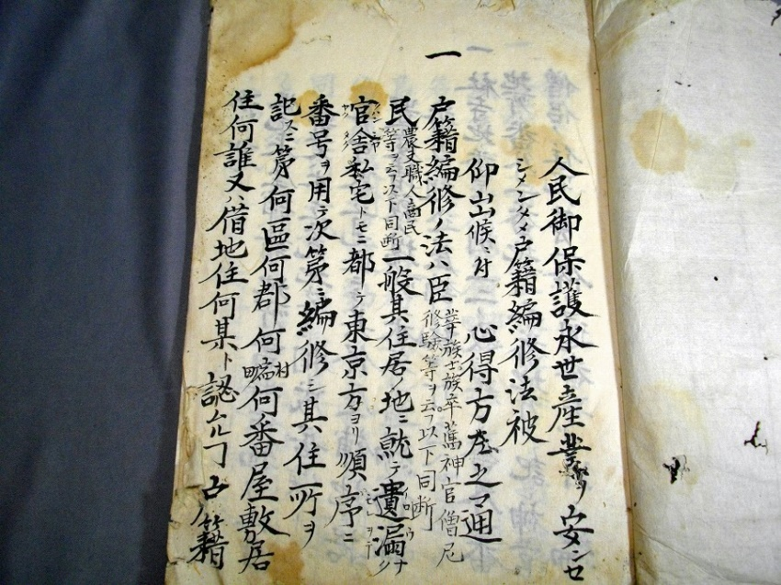
메이지
신분 제도
에도 막부 아래의 사농공상의 구별을 폐지
형식적인 [사민 평등]을 강조
壬申호적(1871) : 사족/평민으로 구분
화족이라는 특권 계급 발생 – 이들을 궁 내성 지배 아래 둠

Slide 5
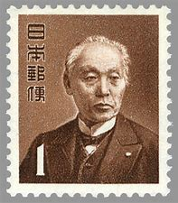
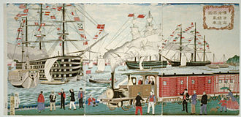
메이지
경제 산업
우키요에 그려진 요코하마 철도와 선박
[엔]을 도입
1871년 : [前島密]에 의해 우편 제도 창설

Slide 6
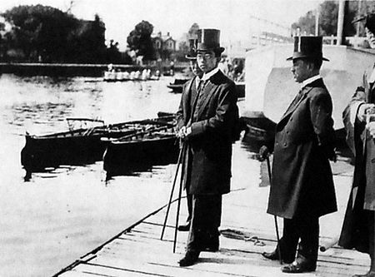
메이지
문화
1879년 6월 7일 의지면 ( 조야 신문 )
신시대 ' 메이지 '의 분위기가 조성 된 것
양복과 서양 문물, 건축의 유행
해외 물건 개념의 도입을 위한 다양한 화제 한어 제작

Slide 7
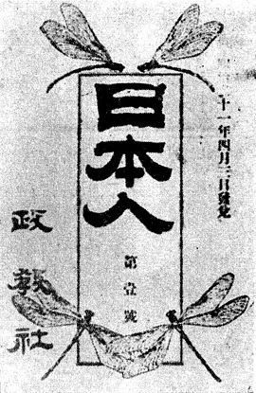
메이지
자유 민권 운동이 점차 활발
徳富蘇峰(평민, 유렵화주의) : 民友社 설립, [国民之友] 창간
三宅雪嶺(국수저장주의) : 政教社 설립, [日本人] 발간
陸羯南 : 일간 신문 [日本]에서 국민주의 제기,

Slide 8
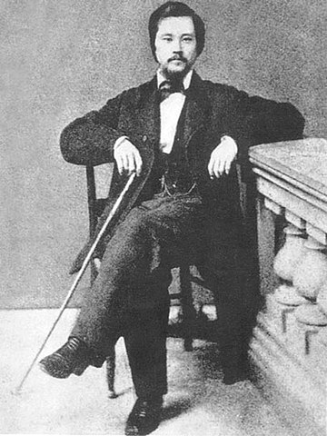
메이지
'일본'과 유사한 신문이 점차 다양하게 발간
민간 신문의 시작(에도 막부 말기) : 浜田彦蔵의 [海外新聞]
    沼間守一의 [横浜毎日新聞]
    福地源一郎의 [東京日日新聞]
    栗本鋤雲의 [郵便報知新聞]

Slide 9
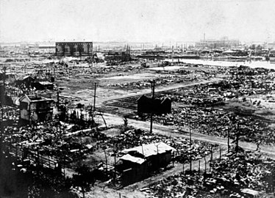
다이쇼

Slide 10
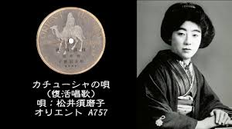
다이쇼(문화의 발달)
예능 문화
松井須磨子의 「카츄샤의 노래」
일본 전통 연극에 서양 극을 도입
가극단과 영화의 등장
https://www.youtube.com/watch?v=TiMpE83f8GM

Slide 11
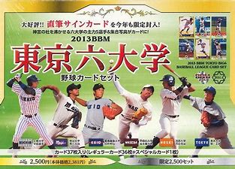
다이쇼(문화의 발달)
스포츠의 시작
고시엔 구장에서 행해지는 중등생 야구 등의 스포츠
메이지 신궁 외원에 [神宮外苑野球場]
도쿄 6 대학 야구 (1926)

Slide 12
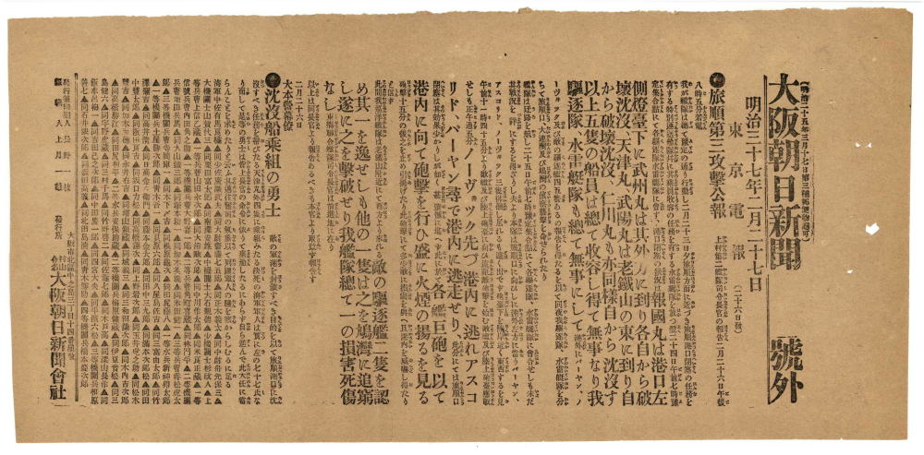
다이쇼(문화의 발달)
매스컴의 발달
관동 대지진 후 오사카의 [大阪朝日新聞], [大阪毎日新聞]
[讀賣新聞]의 성장
    오늘날 "삼대지(三大紙)“
도쿄, 오사카, 나고야 주요 3대에서 라디오 방송이 시작

Slide 13
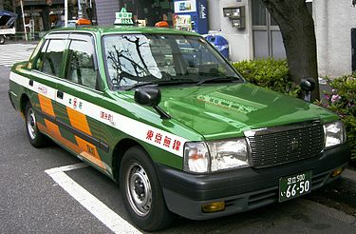
다이쇼(문화의 발달)
자동차의 등장
육상 운송 수단으로 대 활약
부유층 중심으로 자가용도 보급
엔타쿠 (円タク)

Slide 14
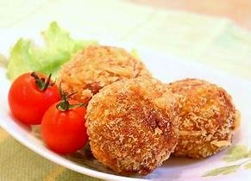
다이쇼(문화의 발달)
음식 문화
카레라이스, 돈까스, 고로케
  (益田太郎冠者 작사 곡의 고로케 노래)
다방, 식당, 간이 식품이 발달
https://www.youtube.com/watch?v=4UZSb4DXOB0

Slide 15
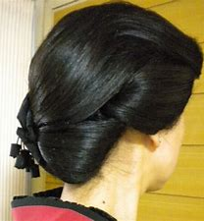
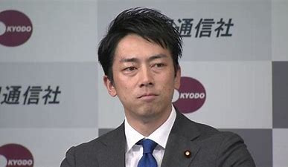
다이쇼(문화의 발달)
패션
양발이 유행, 서양식 보급
양복이 당연한 것으로 사회가 변화
七三分け
耳隠し

Slide 16
다이쇼(사회문제)
사회사업
쌀 소동 후 : 정부 · 지방 사회 기관 및 방면 위원 제도의 창설이 연속적으로 발생
  도시 빈민 조사와 공설 시장 설치 등이 추진

Slide 17
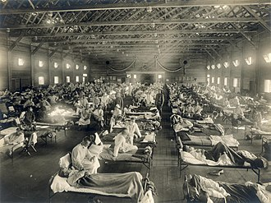
다이쇼(사회문제)
의료 위생 문제
도시 지역에서 상수도가 보급
수돗물 사정이 변화
유아 사망률 감소
스페인 독감 유행
    2380 만 명 감염, 39만 명 사망

Slide 18
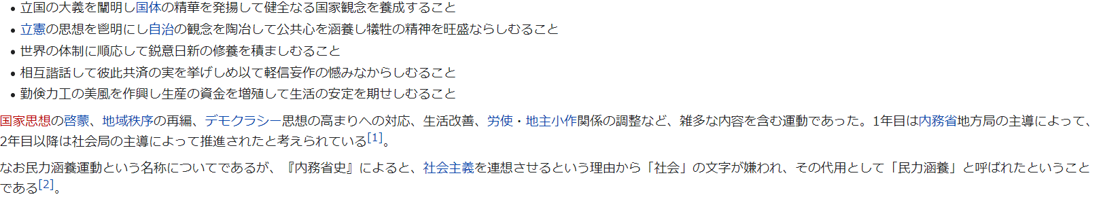
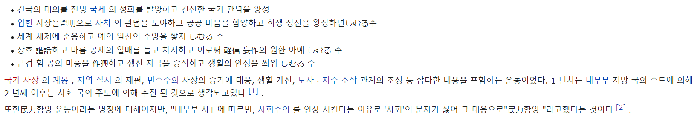
다이쇼(사회문제)
교화 총동원 운동
국민의 사상 · 생활의 변화에 대처한다는 목적
民力涵養運動

Slide 19
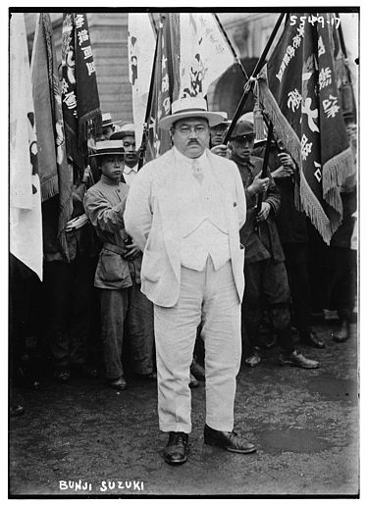
다이쇼(사회문제)
노동 운동
활발한 것이 원인으로 소작 쟁의의 반발과 노동 운동의 대규모화
사회사업의 활발한 것 원인
기존의 생산 확대 정책에서 문제가 심각해짐
鈴木文治 = 友愛会 설립

Slide 20
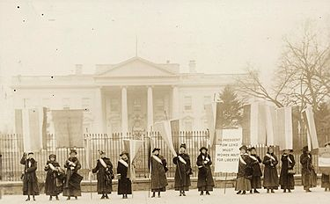
다이쇼(사회문제)
다이쇼 시대의 여학생
직업 여성이 증가
여성의 지위 향상을 추구

Slide 21
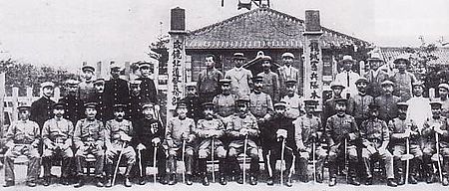
다이쇼(사회문제)
조선 병합 문제
문화 정치로 방향 전환
재일조선인의 증가에 따른 내지인과 갈등과 사회 불안
헌병 경찰 제도

Slide 22
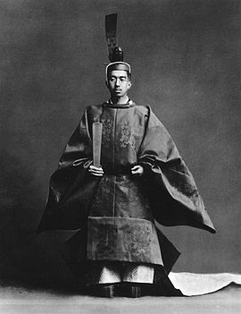
쇼와

Slide 23
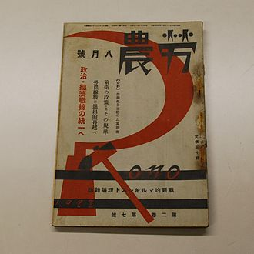
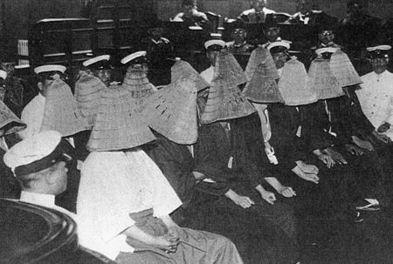
쇼와
제 1차 세계 대전 후
마르크스주의가 융성
국가주의적인 혁신 운동의 대두에 따라 탄압을 받아 강제로 수렴
혈맹단
노농

Slide 24
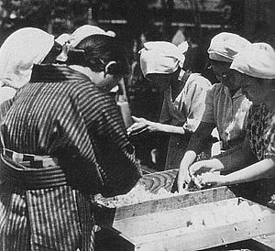
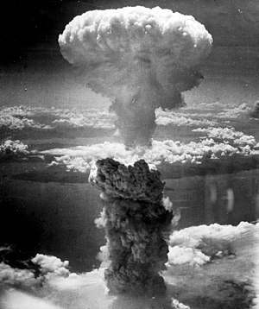
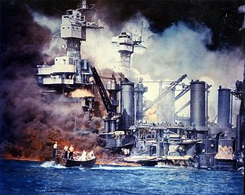
쇼와
隣組
제 2 차 세계 대전
공격을 받아 불타는 미국 전함

Slide 25
출처(대부분 사진)
https://www.bing.com/images/search?view=detailV2&ccid=Tvz%2bOvK%2f&id=4BFB72E136D2FBF324C2C4D289DDEB109C264A34&thid=OIP.Tvz-OvK_FWInK7O8whzH-gHaFj&mediaurl=https%3a%2f%2fblog-001.west.edge.storage-yahoo.jp%2fres%2fblog-f1-c4%2fkitasan1970%2ffolder%2f1047407%2f81%2f45047581%2fimg_1%3f1351477465&exph=675&expw=900&q=%e5%a3%ac%e7%94%b3%e6%88%b8%e7%b1%8d&simid=607997851271561538&ck=31ADD086CFCB41DC1DD3308BA2F696D7&selectedIndex=52&FORM=IRPRST&ajaxhist=0
https://www.bing.com/images/search?view=detailV2&ccid=GlCM4ikL&id=67C7D2B131F024261E0C367679439A5055549719&thid=OIP.GlCM4ikLTWTMFuP0yB_e1AHaIe&mediaurl=http%3a%2f%2fwww.yushu.co.jp%2fimg%2fgoods%2f3%2f103520.jpg&exph=664&expw=580&q=%e5%89%8d%e5%b3%b6%e5%af%86&simid=608019386163921714&ck=9EE61D0DDFE2E454560DFDCD2E66D85C&selectedIndex=4&FORM=IRPRST&ajaxhist=0
https://ja.wikipedia.org/wiki/%E6%98%8E%E6%B2%BB%E7%B6%AD%E6%96%B0#%E8%BA%AB%E5%88%86%E5%88%B6%E5%BA%A6
https://ja.wikipedia.org/wiki/%E3%82%B7%E3%83%AB%E3%82%AF%E3%83%8F%E3%83%83%E3%83%88
https://ja.wikipedia.org/wiki/%E6%97%A5%E6%9C%AC%E4%BA%BA_(%E9%9B%91%E8%AA%8C)
https://ja.wikipedia.org/wiki/%E6%B5%9C%E7%94%B0%E5%BD%A6%E8%94%B5
https://www.google.com/search?q=%E6%9D%BE%E4%BA%95%E9%A0%88%E7%A3%A8%E5%AD%90%E3%81%AE%E3%80%8C%E3%82%AB%E3%83%81%E3%83%A5%E3%83%BC%E3%82%B7%E3%83%A3%E3%81%AE%E5%94%84&sxsrf=ALeKk01EplEQyOtgMaCQZL8_qPz1yzHRjQ:1601377833005&source=lnms&tbm=isch&sa=X&ved=2ahUKEwjirIynnY7sAhULfnAKHTMsBxoQ_AUoAnoECA0QBA&biw=1536&bih=754#imgrc=JX6l500mx3ILzM
https://www.bing.com/images/search?view=detailV2&ccid=rNp6ZQTn&id=22D8654DF5AEC3AF8F90AAB4A40DB08271A5CA5D&thid=OIP.rNp6ZQTnK2ldcqZUmrkNvgAAAA&mediaurl=https%3a%2f%2fshop.r10s.jp%2fniki%2fcabinet%2fnpb-card%2fimg59767522.jpg&exph=337&expw=469&q=%eb%8f%84%ec%bf%84+6+%eb%8c%80%ed%95%99+%ec%95%bc%ea%b5%ac+&simid=608021233132634936&ck=71012A3307C0CDDEF3A512A276B8D9B9&selectedIndex=0&FORM=IRPRST&ajaxhist=0
https://www.bing.com/images/search?view=detailV2&ccid=u%2blFriOF&id=8A122242BF1B0D5CBE5E382A51300175A8EE8398&thid=OIP.u-lFriOF0BdlSEk1s_IZbAHaDp&mediaurl=https%3a%2f%2fpbs.twimg.com%2fmedia%2fCerCdPrWEAEJtyH.jpg%3alarge&exph=493&expw=1000&q=%e5%a4%a7%e9%98%aa%e6%9c%9d%e6%97%a5%e6%96%b0%e8%81%9e&simid=608020361122743488&ck=C7F401C9F2BAD89C3A9AE170DBF59FDE&selectedIndex=8&FORM=IRPRST&ajaxhist=0
https://ja.wikipedia.org/wiki/%E6%97%A5%E6%9C%AC%E3%81%AE%E3%82%BF%E3%82%AF%E3%82%B7%E3%83%BC#%E6%AD%B4%E5%8F%B2
https://ja.wikipedia.org/wiki/%E6%86%B2%E5%85%B5%E8%AD%A6%E5%AF%9F%E5%88%B6%E5%BA%A6_(%E6%9C%9D%E9%AE%AE%E7%B7%8F%E7%9D%A3%E5%BA%9C)
https://ja.wikipedia.org/wiki/%E5%8A%B4%E8%BE%B2
https://ja.wikipedia.org/wiki/%E8%A1%80%E7%9B%9F%E5%9B%A3%E4%BA%8B%E4%BB%B6

